Slide 1
ГОСУДАРСТВЕННОЕ КАЗЕННОЕ УЧРЕЖДЕНИЕ
«СОЦИАЛЬНЫЙ ПРИЮТ ДЛЯ ДЕТЕЙ И ПОДРОСТКОВ «СЕМЬЯ»
В БАВЛИНСКОМ МУНИЦИПАЛЬНОМ РАЙОНЕ»
РЕСПУБЛИКА ТАТАРСТАН
Благополучие семей с детьми
«Счастье, когда мы вместе»
ИППОЛИТОВА ИНГА ВАЛЕНТИНОВНА
СПЕЦИАЛИСТ ПО СОЦИАЛЬНОЙ РАБОТЕ

Slide 2
ОБЩАЯ ПРОБЛЕМНАЯ СИТУАЦИЯ:
проблемы отношений в семье между родителями и детьми;
отрицательное воздействие неблагополучных семей на воспитание детей;
плохие условия жизни детей в неблагополучных семьях.
Благополучателями практики являются несовершеннолетние, оказавшиеся в социально - опасном положении и трудной жизненной ситуации, в возрасте от 3 до 18 лет.
За время реализации практики «Счастье, когда мы вместе» с 2021 по 2022 год
- приняли участие 156 несовершеннолетних,
- привлечено 52 родителя.
За 2022 год приняли участие 87 несовершеннолетних, привлечено 39 родителей
ТЕРРИТОРИЯ ВНЕДРЕНИЯ ПРАКТИКИ:
Республика Татарстан, город Бавлы, государственное казенное учреждение «Социальный приют для детей и подростков «СемьЯ» в Бавлинском муниципальном районе».

Slide 3
ЦЕЛИ:
Основная цель практики: : гармонизация детско-родительских отношений, профилактика и коррекция неблагополучных отношений.
ЗАДАЧИ:
Способствовать установлению эмоционально- доверительных отношений в семье
Формирование демократического стиля воспитания
Развитие коммуникативных навыков всех членов семьи.
Расширение общего и культурного кругозора детей.
Творческая самореализация несовершеннолетних.
НАПРАВЛЕНИЕ:
Повышение качества жизни детей, оказавшиеся в социально - опасном положении и трудной жизненной ситуации.

Slide 4
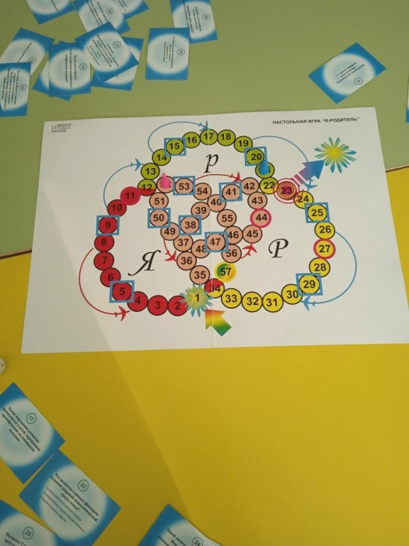
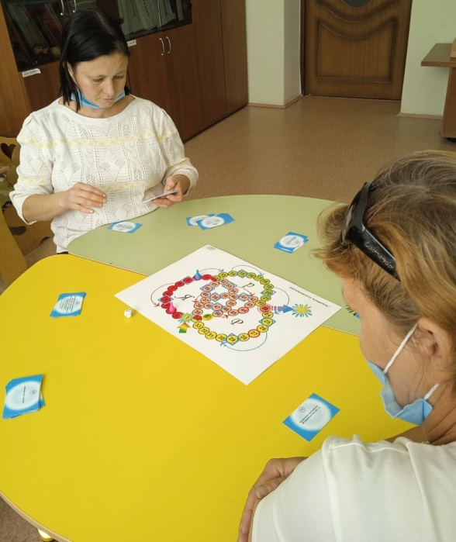
Специалисты нашего учреждения проводят диагностику детско-родительских отношений как с несовершеннолетними, так и с их родителями:
Диагностика детско-родительских отношений;
Определение степени внутрисемейного климата;
Анкетирование на изучение взаимоотношений в семье.

Slide 5
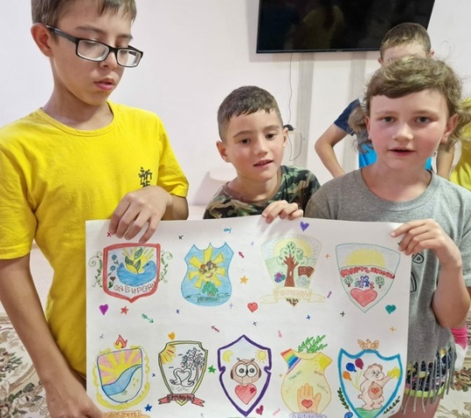
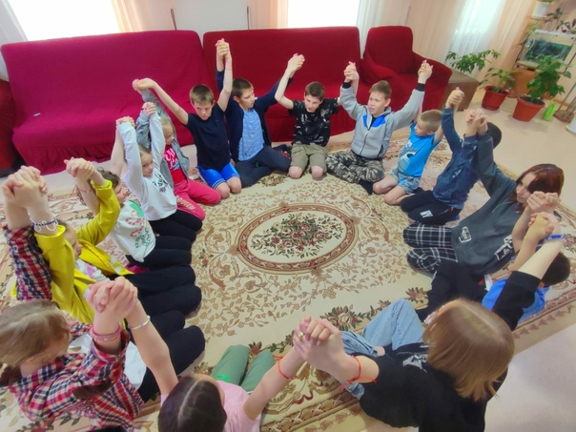
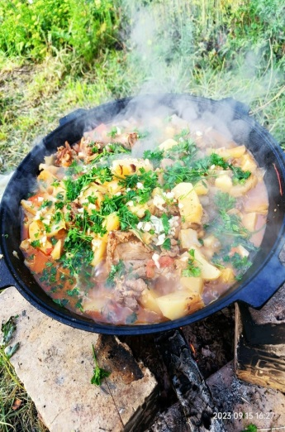
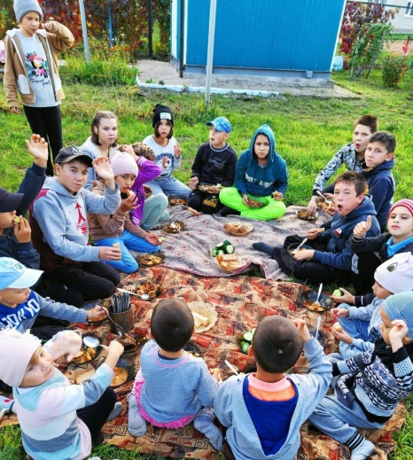
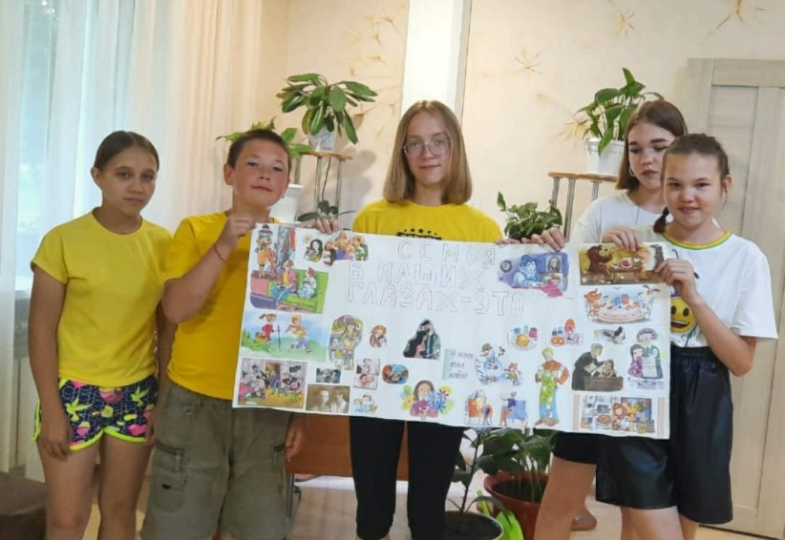
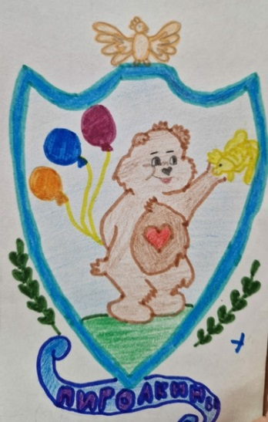
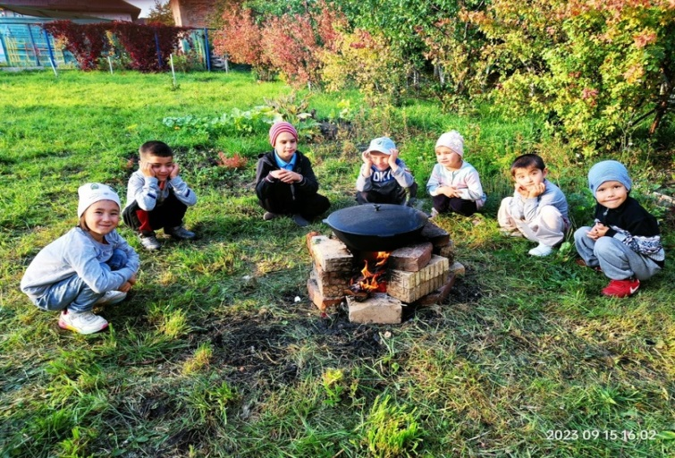
Мероприятие на тему « Семейные ценности»
Цель: Формирование у подростков семейных ценностей.
Раскрыть понятие «семья», «детство», « семейные ценности»;
Развивать чувство ответственности за членов своей семьи;
Воспитывать уважение, заботу о членах своей семьи.

Slide 6
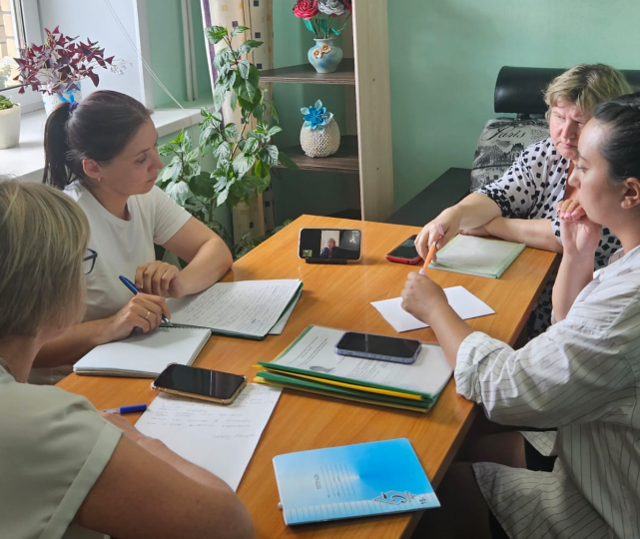
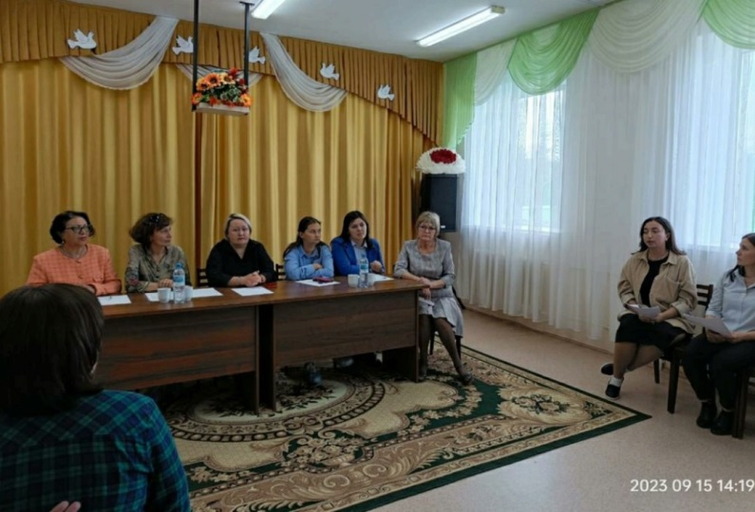
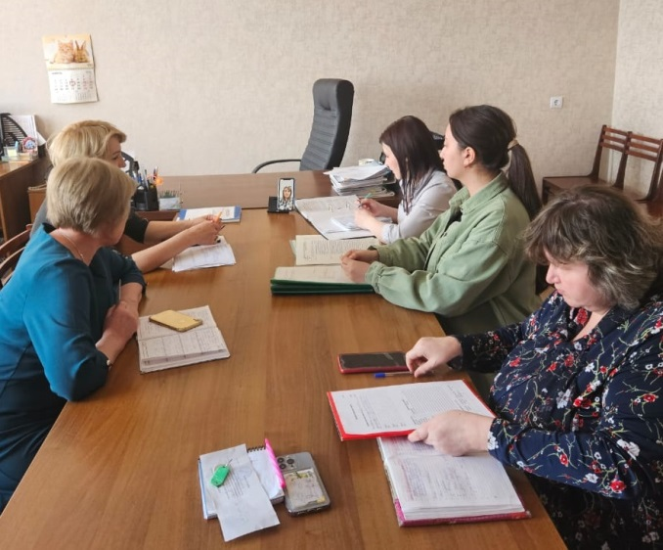
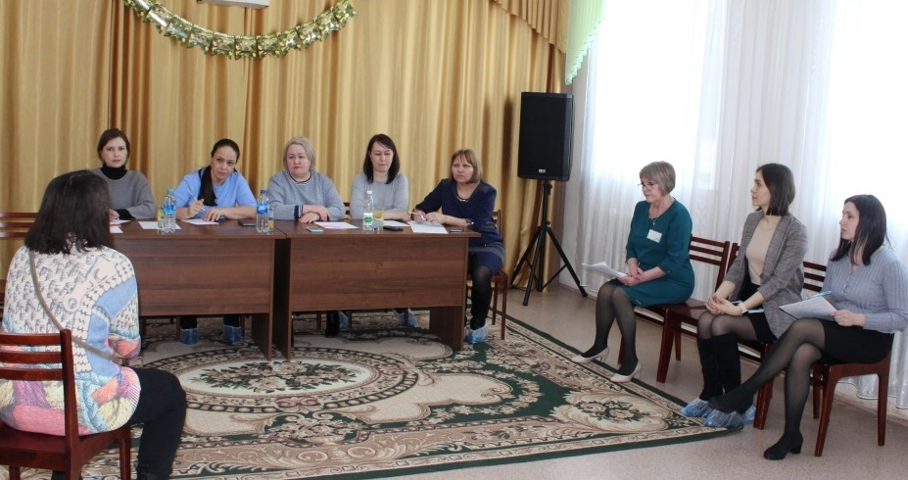
РАБОТА С РОДИТЕЛЯМИ: социальные консилиумы и МСРК

Slide 7
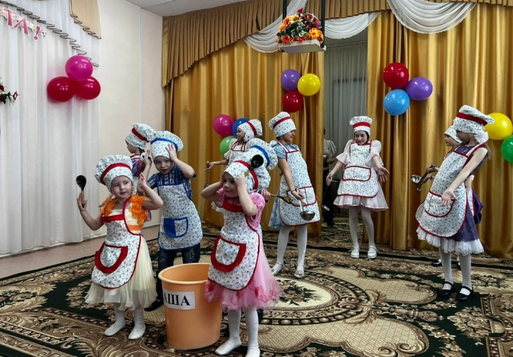
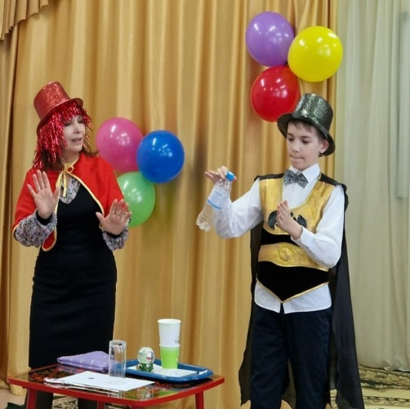
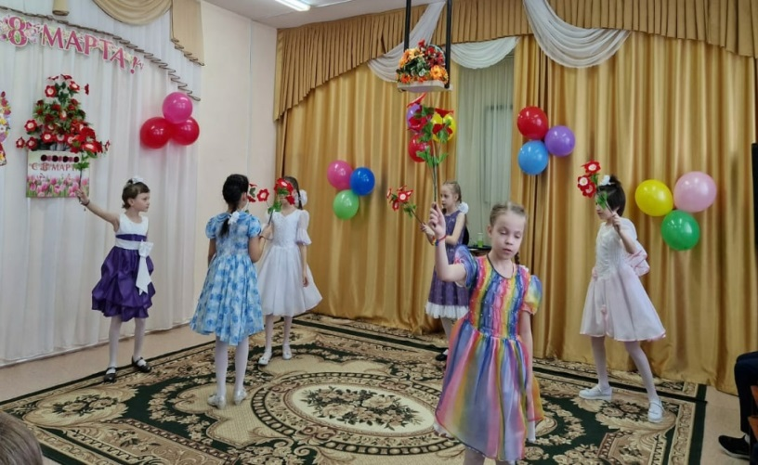
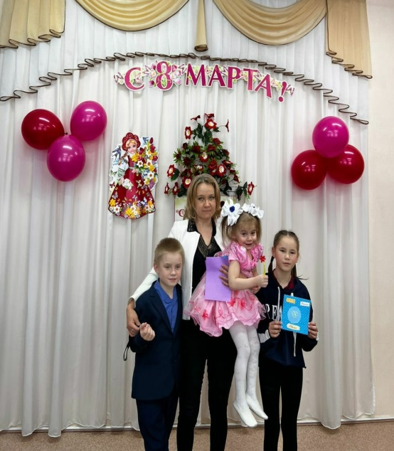
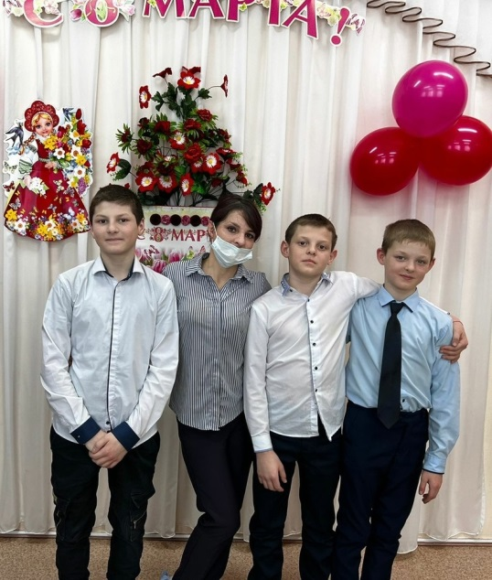
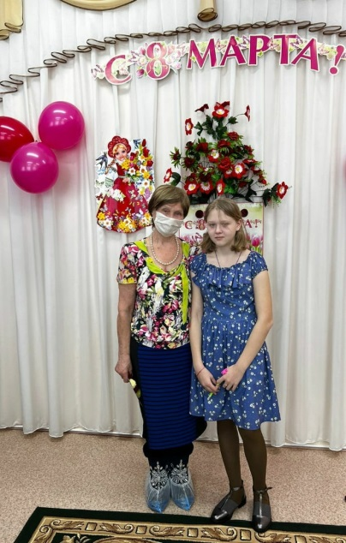
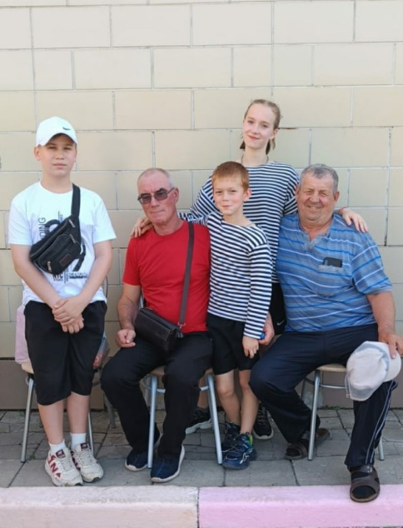
СОВМЕСТНЫЕ МЕРОПРИЯТИЯ
Для восстановления и нормализации взаимоотношений между воспитанниками приюта и их родителями

Slide 8
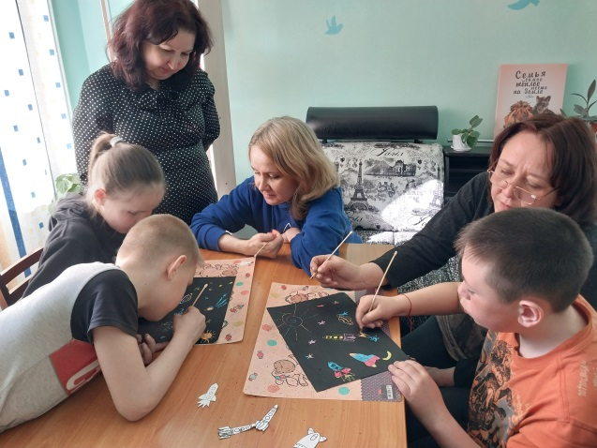
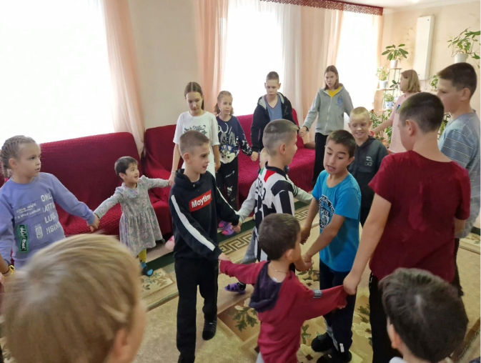
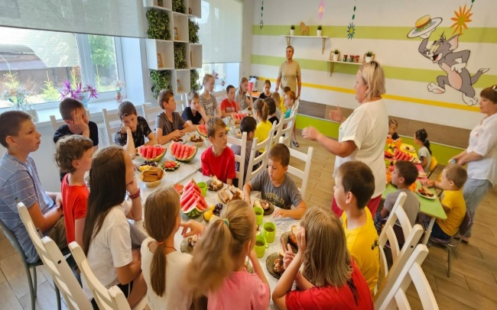
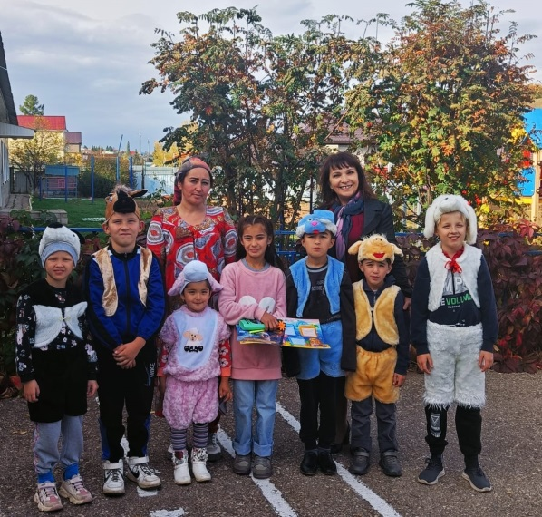
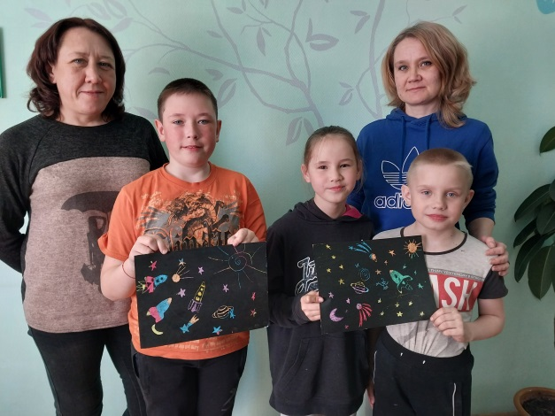
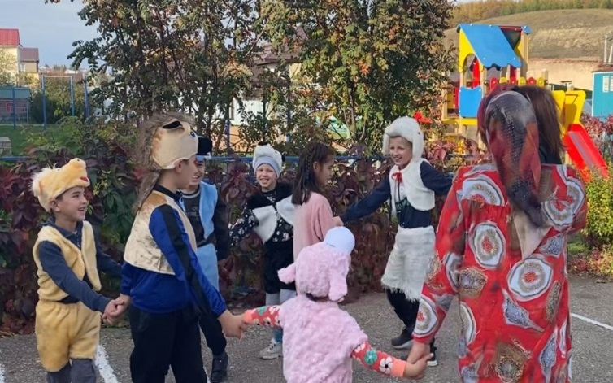
СОВМЕСТНЫЕ МЕРОПРИЯТИЯ
Для восстановления и нормализации взаимоотношений между воспитанниками приюта и их родителями

Slide 9
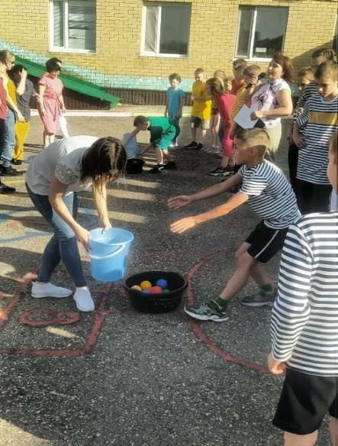
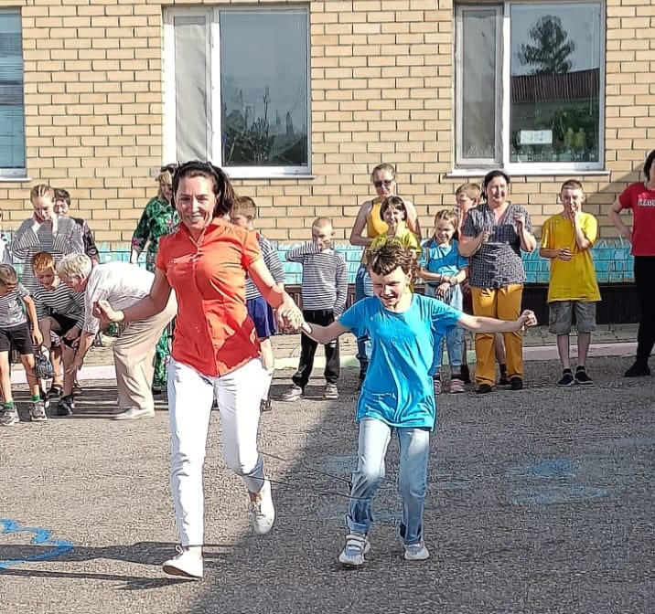
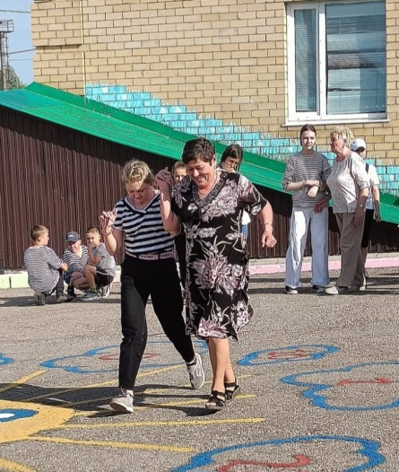
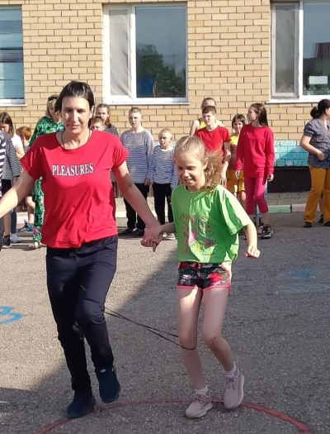
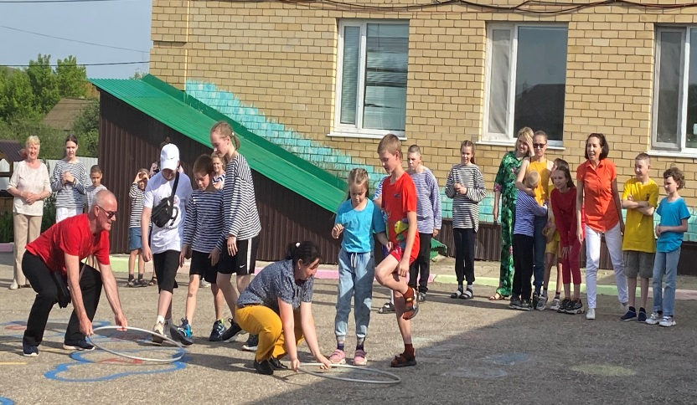
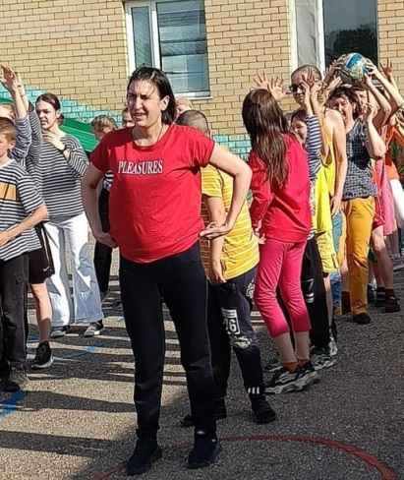
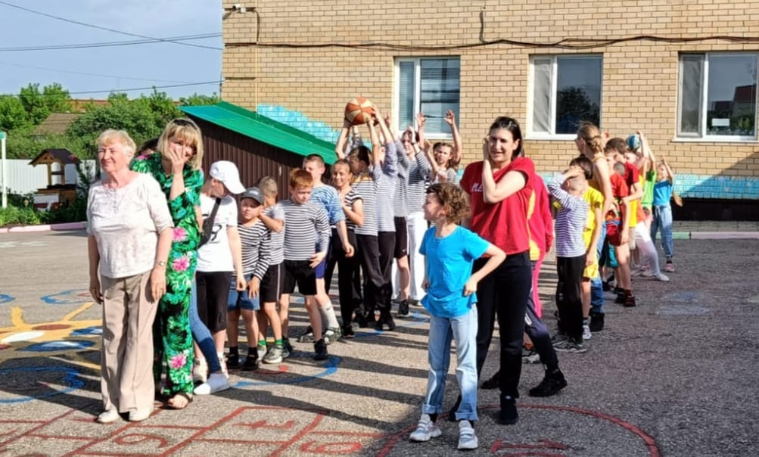
СОВМЕСТНЫЕ МЕРОПРИЯТИЯ
Для восстановления и нормализации взаимоотношений между воспитанниками приюта и их родителями

Slide 10
КОМАНДА ПРАКТИКИ
«СЧАСТЬЕ, КОГДА МЫ ВМЕСТЕ»
Руководитель – Ипполитова Инга Валентиновна;
Координатор – Сабитова Гульнара Анифовна;
Исполнители: педагог-психолог;
социальный педагог;
специалист по социальной работе.
ПЕРСПЕКТИВА
На данный момент наша практика «Счастье, когда мы вместе» представлена на сайте учреждения, в социальных сетях «ВКонтакте» и «Телеграмм».
В дальнейшем мы планируем тиражировать нашу практику на Республиканских и Всероссийских конкурсах профмастерства

